Slide 1


用高手錄影，教基因演算法排「建造順序」
期中報告
A Data-driven Approach to Solve a Production Constrained Build-order Optimization Problem
Wang, Zeng, Chen, Cao｜CCC 2019（IEEE）
應用：打贏最難 AI 且最快通關，紅色警戒 2 的雙目標最佳化
論文：星海爭霸 → 應用：紅色警戒 2
封面圖片來源：Wikipedia（合理使用）
Notes:
（約 10 秒）大家好，我報告的是 2019 年中國控制會議、收錄在 IEEE 的這篇論文：用職業選手的錄影，幫基因演算法排星海爭霸的建造順序。最後我會講怎麼把它用到我的題目，紅色警戒 2。

Slide 2
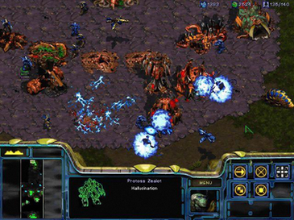
背景：什麼是 Build-order？
建造順序就像煮菜步驟：沒有兵營就不能出陸戰隊。
人口：人口不夠就不能出新兵
科技樹：先有兵營才能蓋工廠
資源：礦物和瓦斯
時間：每個建築、單位都有建造時間
目標：在這些限制下，最快拿到最多的兵。
星海爭霸遊戲畫面（Wikipedia，合理使用）
Notes:
（約 25 秒）Build-order 就是建造順序，可以想成煮菜步驟：沒有兵營就不能出陸戰隊。遊戲本身有四種限制：人口、科技樹、資源、時間。最佳化的目標，就是在這些限制下，最快拿到最多的兵。

Slide 3
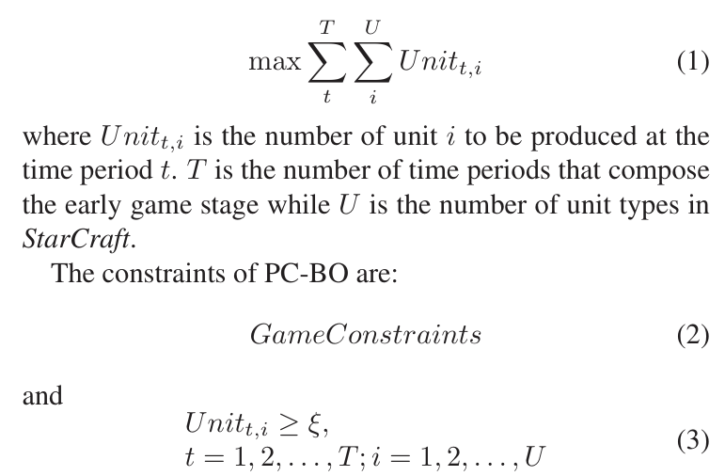
卡關的地方：兵到底要出多少？
式 (1)：各時段、各兵種數量加總越多越好
式 (2)：遊戲規則（人口、科技樹、資源、時間）
式 (3)：每個時段、每種兵至少 ξ 個
難點：ξ 跟對手有關，但戰爭迷霧看不到對手
以前：ξ 由專家憑經驗給，實戰常不如預期
右圖：原文第 3.2 節，式 (1)–(3)
Notes:
（約 30 秒）數學式很單純：式一把每個時段、每種兵的數量加起來，越多越好；式二是遊戲規則；式三是門檻，每個時段每種兵至少 ξ 個。問題是 ξ 要設多少？它跟對手有關，可是有戰爭迷霧看不到。以前都是專家憑經驗給，所以算出來的最佳解實戰常常不好用。

Slide 4
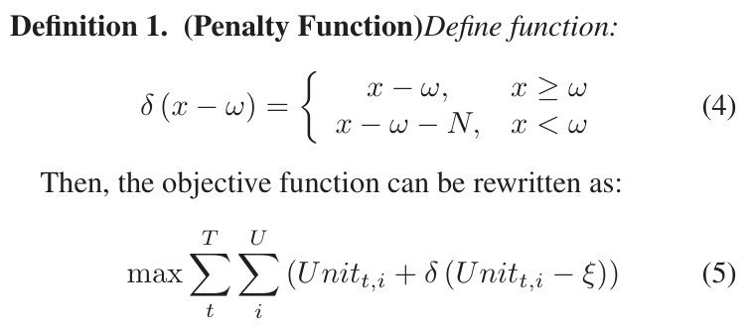
懲罰函數：沒達標就扣大分
有達到門檻：超過多少就加多少分
沒達到門檻：差多少扣多少，再多扣一個很大的 N
白話：把硬限制變成軟限制，基因演算法才分得出「差一點」和「差很多」
左圖：原文第 3.2 節，定義 1、式 (4)–(5)
Notes:
（約 20 秒）硬限制對基因演算法不友善，不合格就丟掉，看不出誰比較接近。所以作者用懲罰函數：達到門檻就照常加分；沒達到，除了差多少扣多少，再額外扣一個很大的 N。這樣演算法分得出差一點和差很多。

Slide 5
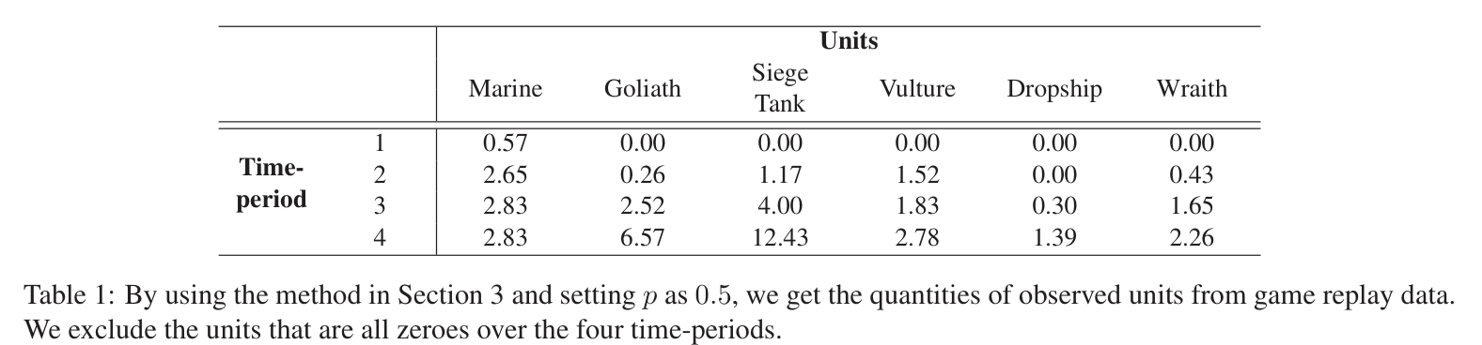
重點：ξ 怎麼從錄影學出來
459 場職業錄影，每 12 幀記下看到的敵方單位，整理成「時段 × 兵種」向量
把所有玩家排名次，取第 N·p 名當 ξ（p = 0.5 就是中位數）
式 (6) 白話：我的出兵量，要至少贏過 p 比例的對手；p 越高越保守
圖片來源：原文第 3.3 節式 (6)、表 1（p = 0.5 學出來的門檻）
Notes:
（約 35 秒）這是整篇最有價值的地方。作者把 459 場職業錄影跑一遍，每 12 幀記下看到的敵方單位，整理成時段乘兵種的向量，排名後取第 N 乘 p 名當 ξ。式六的白話是：我的出兵量要至少贏過 p 比例的對手。下面的表一就是 p 等於 0.5 學出來的門檻：開局三分鐘只要 0.57 個陸戰隊，到第四個時段攻城坦克要 12 台以上，跟職業選手的常識一致。

Slide 6
怎麼求解，實驗怎麼設計
改良版基因演算法
實驗設定
一條染色體 = 一個建造順序（長度 100 / 150 / 200）
加上模擬退火，加強局部搜尋
高手開局：錄影裡的建造順序排序後，取前 TopK 個放進初始族群
自製簡化模擬器，快速評分
7659 場職業錄影中挑出 459 場人族內戰
開局 12 分鐘切成 4 個時段、6 種兵
族群 150 / 200，每組參數跑 30 次
比較對象：初始族群全部隨機
Notes:
（約 20 秒）求解用改良版基因演算法：染色體就是建造順序，加上模擬退火；另一個重點是把高手錄影裡的建造順序排序後，取前 K 個放進初始族群。實驗用 459 場人族內戰，每組參數跑 30 次，跟全部隨機的初始族群比較。

Slide 7
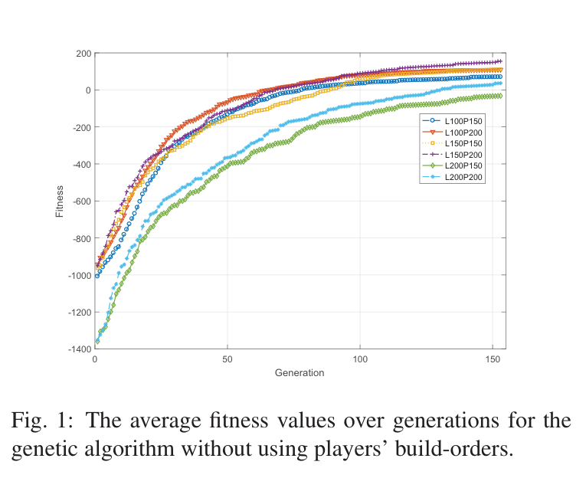
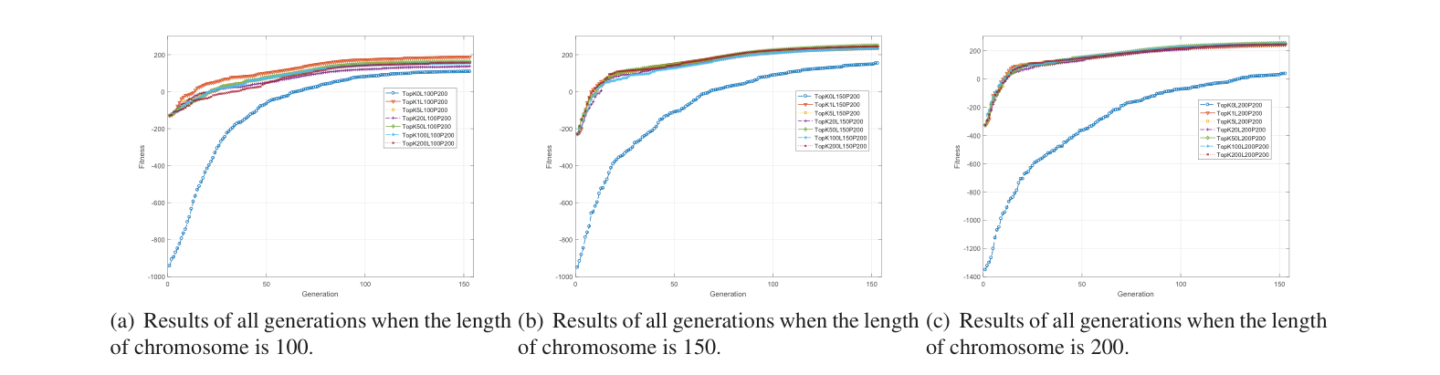
結果：加入高手開局，起跑點直接贏一大截
圖 2：族群 200，長度 100 / 150 / 200
全部隨機（藍線）從 −1000 慢慢爬
放 1 個以上高手開局，第 0 代就從 −200 左右起跳
染色體越長，差距越明顯
圖 1：全部隨機，長度 200 收斂不了
圖片來源：原文圖 1、圖 2
Notes:
（約 30 秒）左邊圖一是全部隨機的傳統做法，染色體長度 200 的兩條線明顯落後，200 代都不夠它收斂。右邊圖二加了高手開局：藍線是全部隨機，從負一千慢慢爬；只要放進一個以上的高手建造順序，第零代就從負兩百左右起跳，而且染色體越長差距越明顯。

Slide 8
數字會說話：更好，也更穩
長度 200：36 分 → 240 分
標準差 ±182 → ±21，每次結果都差不多
多花的時間 ≤ 10%
建議初始族群 1/4 用高手開局
圖：依原文表 3 重新繪製
Notes:
（約 20 秒）這是我把表三重畫成的長條圖。長度 200 的時候，全部隨機只有 36 分，放進高手開局就超過 240 分；標準差從正負 182 降到正負 21，非常穩定，時間只多不到一成。作者建議初始族群四分之一用高手開局。

Slide 9
應用：打贏最難 AI、又最快通關
 | 這篇論文（星海爭霸） | 我的題目（紅色警戒 2）
對手 | 職業選手 | 遊戲最難的困難 AI
門檻 ξ | 459 場職業錄影的分位數 | 讀遊戲記憶體，錄下對困難 AI 的實機對局，同樣取分位數
起點 | 高手的建造順序（TopK） | 已知的好方案（實機打贏過的、之前搜尋找到的）先評分，取前 K 名放進初始族群（TopK）
方法 | 基因演算法 + 模擬退火 | NSGA-II 多目標搜尋
目標 | 兵越多越好（單目標） | 勝率最高 × 獲勝時間最短（雙目標）
兩個目標互相衝突：兵出越多越穩，但出發越晚，所以要找一整條 Pareto 前緣。
Notes:
（約 40 秒）最後講怎麼用到我的題目：在紅色警戒 2 裡打贏最難的困難 AI，而且越快越好。對照論文：對手從職業選手換成困難 AI；門檻 ξ 一樣用資料學，我直接讀遊戲記憶體，錄下跟困難 AI 的實機對局，每個時段取分位數；起點一樣用 TopK：把已知的好方案，也就是實機打贏過的、之前搜尋找到的，先評分，取前 K 名放進初始族群；方法換成 NSGA-II，因為我的目標有兩個，勝率要高、時間要短，這兩個會衝突，所以要找出一整條 Pareto 前緣。

